Slide 1
Treball de fi de grau Servei de transport de paquets amb vehicles intel·ligents, optimitzat mitjançant un sistema multi agent
10 de Gener del 2018
Àrea Intel·ligència artificial
Pedro Gonzalvez Martinez
pgonzalvezm@uoc.edu
Consultor: David Isern Alarcón

Slide 2
continguts
Justificació inicial.
Disseny del projecte.
Implementació.
Demostració pràctica.
Conclusions.

Slide 3
Justificació inicial
L’actual sistema de transport de paquets, depèn en gran mesura dels humans. Aquest factor crea algunes ineficiències:
Reglament de salut laboral, picaresca, jornada de treball, logística, entre d’altres.
Aquest treball proposa:
Optimitzar-lo mitjançant un sistema informàtic, que permeti un nivell d’automatització alt.

Slide 4
Disseny del projecte requeriments TECNOLÒGICS
ÉS NECESSARI ESCOLLIR UNA TECNOLOGIA ADEQUADA. ELS AGENTS SÓN UNA BONA OPCIÓ.
TECNOLOGIA | ENCAPSULAMENT | COMUNICACIÓ PER MISSATGES | MÈTODES QUE REALITZEN ACCIONS | AUTÒNOM | REACTIU | PROACTIU | ACTIU
OOP
AGENTS
CAL UN ENTORN, ON DIFERENTS AGENTS PUGUIN CONVIURE DE FORMA CORRECTE
Agent X
Agent N
ORGANITZACIÓ
SMA
COMUNICACIÓ
Agent Y
Agent Z
COORDINACIÓ

Slide 5
Disseny del projecte Objectius generals
Estudi d’agents intel·ligents per a resoldre problemes complexes.
Desenvolupar i avaluar un escenari amb agents, que optimitzi el transport de paquets en una ciutat, mitjançant vehicles intel·ligents.
Dissenyar i implementar un seguit de test de proves, que garanteixin el correcte funcionament global.
Extraure valoracions i conclusions.

Slide 6
Disseny del projecte Requeriments generals
El sistema ha de ser capaç de:
Coordinar agents que assoleixen el rol de: clients, vehicles, gestors del servei de transport i gestors de la pròpia ciutat.
Traslladar un paquet d’una posició a una altra.
Atendre peticions d’un o més clients.
Si no es pot atendre un servei, inserir els clients en llista d’espera.
Preveure la prioritat dels serveis en espera.
Escollir el vehicle que ofereixi un millor cost de servei.
Resoldre incidents ( talls de carrer i averia vehicle ).
Enviar informació visual al client.
Enregistrar l’activitat de tot el sistema.

Slide 7
Disseny del projecte Requeriments específics, ontologia
Els Agents es comunicaran mitjançant missatges.
L’ontologia proporciona una estructura i un llenguatge únic. Mitjançant Accions s’encapsulen els missatges en forma de Conceptes.
ONTOLOGIA
Aquest projecte incorpora una Ontologia amb:
Tipus | Nombre
Conceptes | 6
Accions | 4

Slide 8
Disseny del projecte Requeriments específics, Models d’execució
Sistema d’execució lineal
Sistema d’execució predictiu
Les peticions en espera s’executen en un model FIFO.
Les peticions en espera s’executen en un model de predicció.
cua
cua
High
Low
Middle
3
2
1
Sistema Central
Sistema Central
OUT
IN
OUT
IN
Predicció

Slide 9
Disseny del projecte Requeriments específics, prediccions
En el cas del model predictiu, les prediccions s’obtenen mitjançant algoritmes classificadors.
L’arxiu “ Control.arff “ és una base de coneixement
L’arxiu “ test.arff “ és el servei que es vol classificar.
S’utilitza l’algoritme “ RandomTree “ encara que també hi ha l’opció de utilitzar: RandomForest i J48.
L’objectiu final, crear un arbre de decisió que llençarà la predicció.
1_initial_position_car
< 85
>=85
2: High (1/01)
3: Middle (5/01)

Slide 10
IMPLEMENTACIÓ Requeriments
S’integra perfectament amb JADE i permet una estructura de codi modern.
PROGRAMACIÓ
Permet la coordinació de múltiples agents FIPA i el seu entorn
Permet la comunicació entre agents mitjançant FIPA-ACL
Proporciona les biblioteques per la creació d’agents.
Proporciona un entorn gràfic.
LLIBRERIES
Permet cridar diferents algoritmes, en el nostre cas classificadors: RandomTree, RandomForest i J48.

Slide 11
IMPLEMENTACIÓ ARQUITECTURA del sistema
Respostes
SMA
AgentClient
Accions
Qüestions
AgentControl
AgentCentral
AgentTraffic
AgentCar

Slide 12
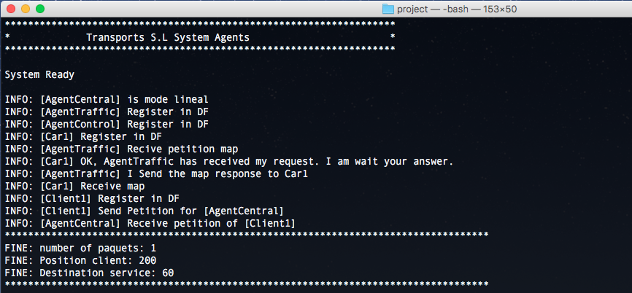
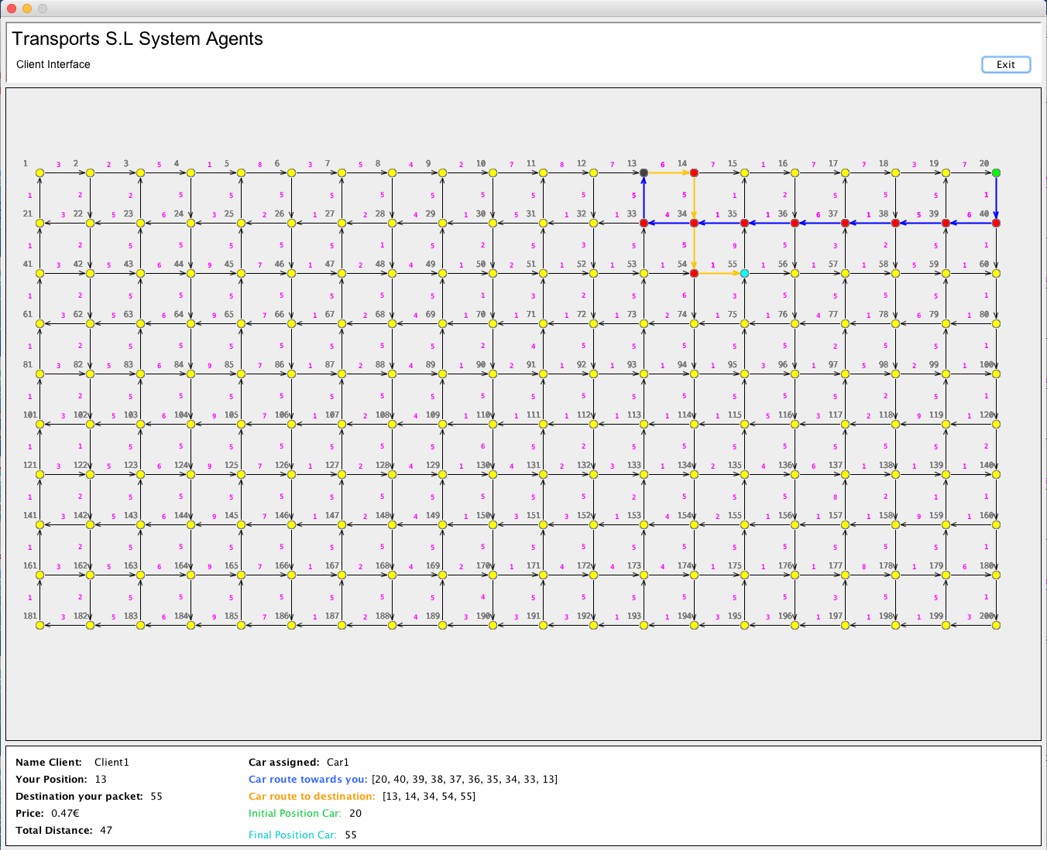
IMPLEMENTACIÓ control d’activitat
El sistema mostra tota la seva activitat mitjançant dos sistemes bàsics:
L’arxiu persistent “ Log.txt “:
Mostrant les dades en el terminal:
Els resultats finals, es representen de forma visual.
Informació del client.
Informació del vehicle.
Recorreguts.
Cost
Preu

Slide 13
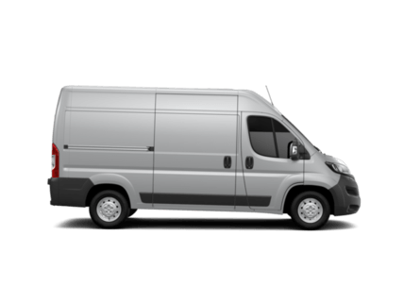
Demostració test de proves I
El sistema interpreta correctament les dades dels diferents missatges.
El sistema pot treballar amb més d’un client.
El sistema escull el vehicle amb menys cost pel client.
32
99
33

Slide 14
Demostració test de proves II
El sistema pot treballar en mode lineal.
El sistema pot treballar en mode predictiu.
Soc el primer client que va entrar i soc el primer en sortir.
El sistema escollirà qui de nosaltres va primer.
El sistema pot recrear incidents, com carrers tallats i averies.

Slide 15
objectius resum i avaluació
S’ha seguit la planificació de forma correcte.
S’han implementat totes les funcionalitats previstes en el pla de treball.
S’ha obtingut una implementació final, amb les tecnologies previstes.
S’ha comprovat el bon funcionament del sistema, desplegant el test de proves.
S’han obtingut conclusions generals i específiques.

Slide 16
conclusions resultats finals
El model obtingut és un reflex de situacions reals.
Tots els agents del sistema, simulen correctament les tasques d’un dispositiu real.
El sistema és capaç de predir el seu comportament.
S’ha obtingut un model, on els factors negatius que es van plantejar amb el servei de transport actual, no existeixen.
Existeix la possibilitat d’escalar i millorar el projecte, en quasi tots els àmbits.
Existeix tecnologia suficient per implementar un servei de transports de paquets amb vehicles intel·ligents, optimitzat amb Agents.

Slide 17
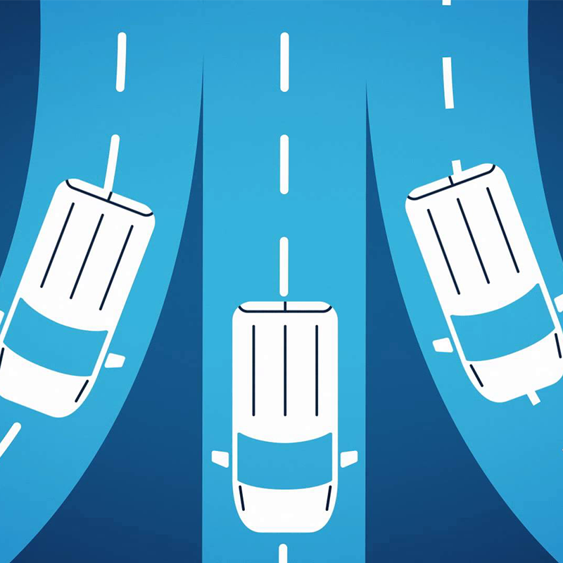
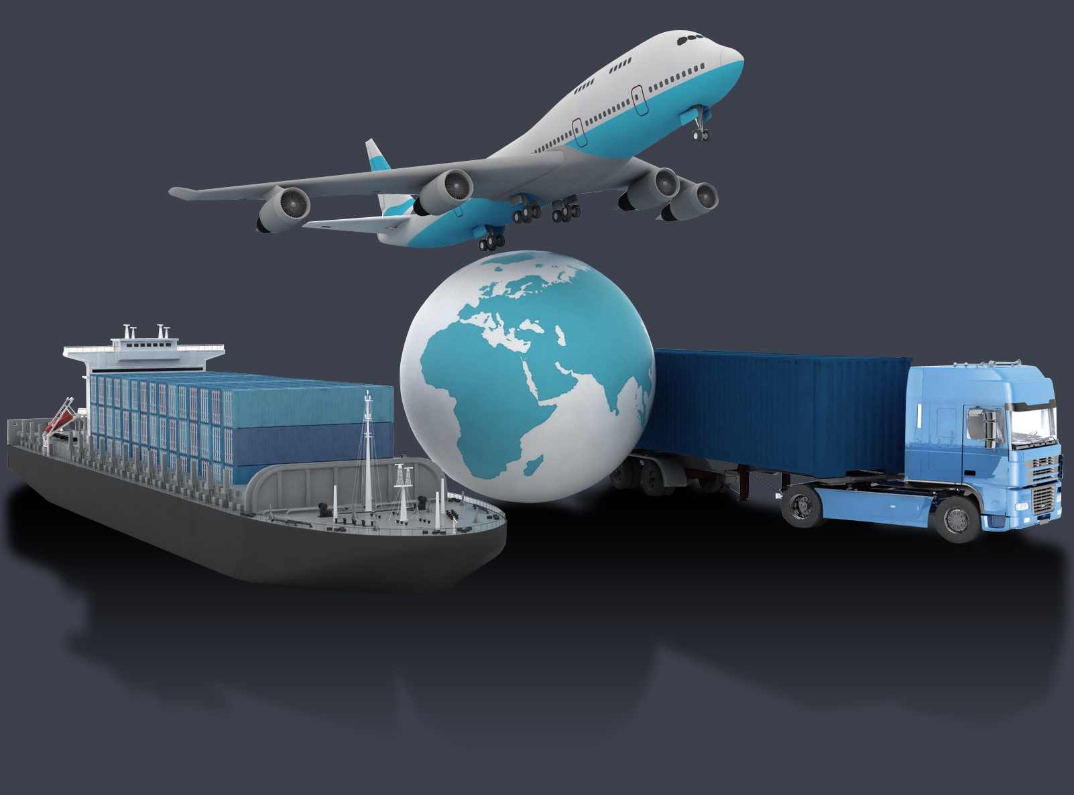
Treball de futur millores
Incloure la possibilitat de realitzar dos serveis en una mateixa petició.
Incloure seguretat en la informació.
Dividir la ciutat en sectors on hi hagi un grup de vehicles assignats.
Connectar ciutat-ciutat
Ciutat B
Ciutat A
Repartir de forma terrestres, aeri o marítim.

Slide 18
Gràcies per la vostra atenció
Pedro Gonzalvez Martinez
pgonzalvezm@uoc.edu

